Slide 1
Железнодорожный транспорт
Составитель: Рахматова Анна Владимировна

Slide 2
Содержание:
Фотография «Паровоз»+звук+загадка
Фотография «Электричка»
Фотография «Пассажирский поезд» +звук
Фотография «Скоростной поезд «Сапсан»
Фотография «Грузовой поезд»
Фотография «Грузовой поезд» +загадка
Картинка «Игрушечный поезд»+звук
Анимированная картинка «Поезд идет» +звук
Используемые ресурсы

Slide 3
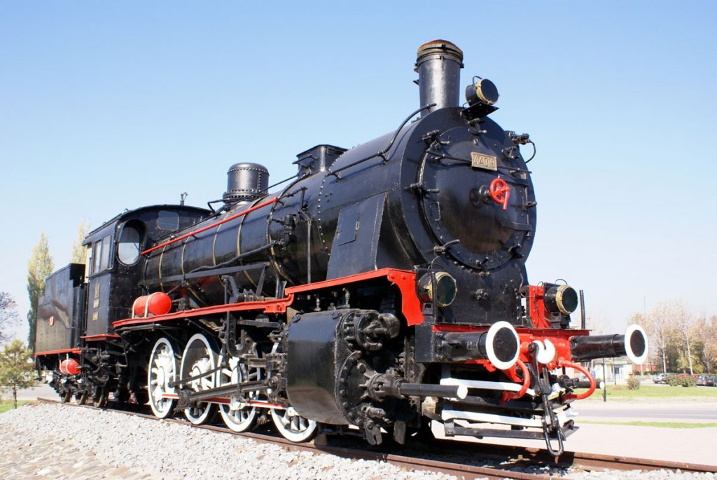
паровоз
Угадай!
В поле лестница лежит,
дом по лестнице бежит.

Slide 4
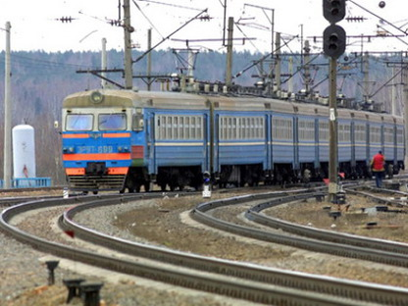
электричка

Slide 5
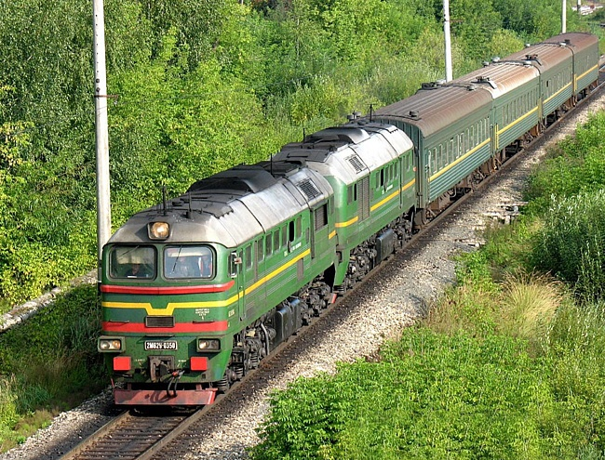
пассажирский поезд

Slide 6
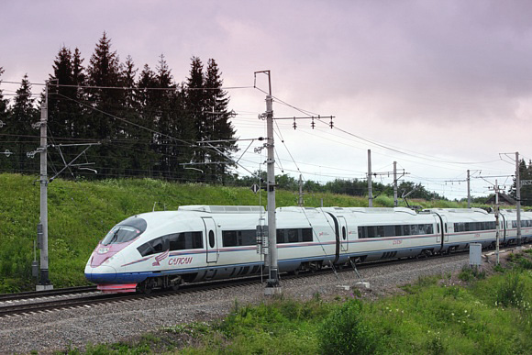
скоростной поезд
«Сапсан»

Slide 7
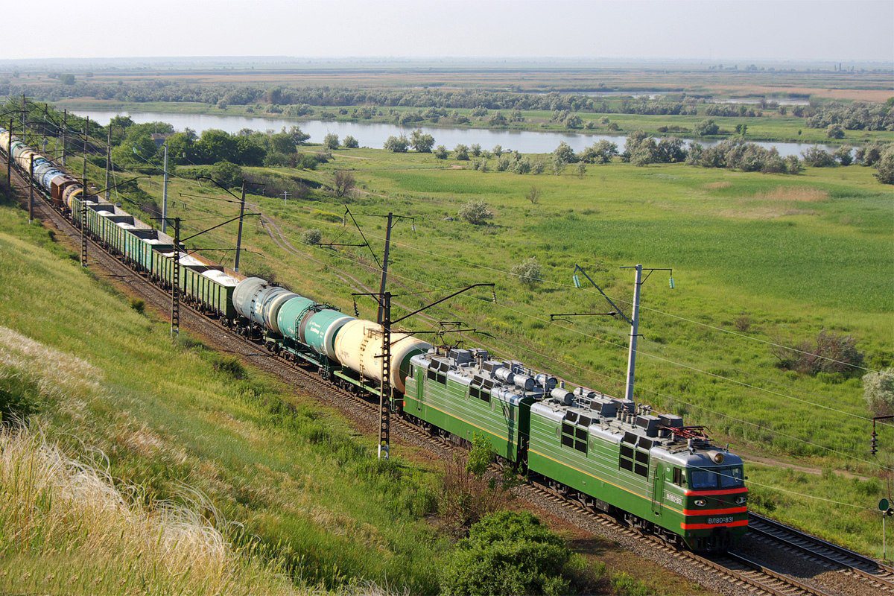
грузовой поезд
Угадай!
Братцы в гости снарядились,
друг за друга уцепились,
и помчались в путь далек,
лишь оставили дымок.

Slide 8


игрушечный поезд

Slide 9
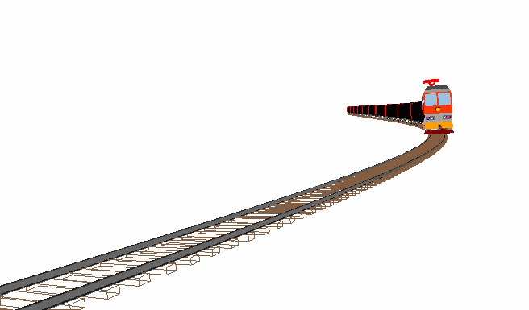
поезд идет

Slide 10
Используемые ресурсы:
Картинки из поискового сервера «Яндекс»
Звуки : http://www.findsounds.com/ISAPI/search.dll
http://corpuscul.net/skachat-zvuki/
http://3vyki.ru/

